Slide 1

Chapter 30.
스피커

Slide 2
스피커
스피커
전기 신호를 소리로 변환시켜 주는 장치
전자석으로 진동판을 빠른 속도로 움직여 진동판의 진동에 의해 소리 발생
PWM 신호에 의한 스피커 제어
50% 듀티 사이클의 PWM 신호로 스피커 제어
재생하고자 하는 음의 주파수에 맞는 구형파로 제어

Slide 3
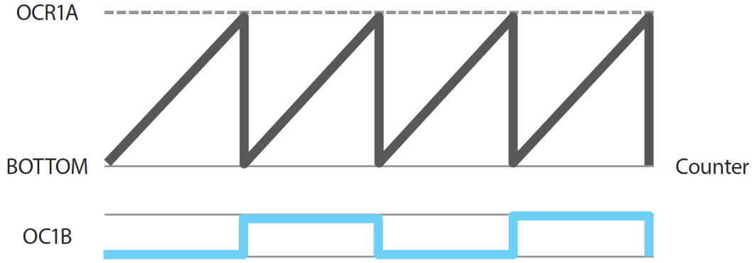
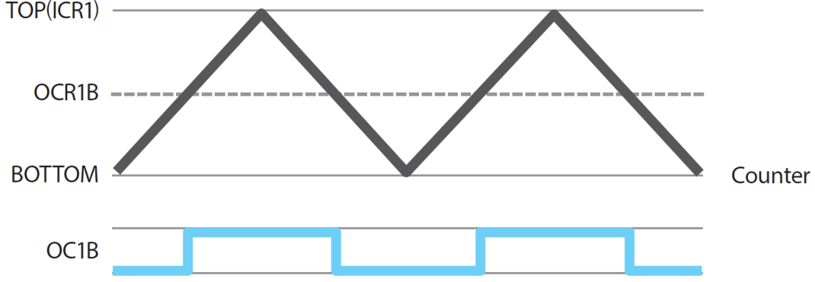
구형파 생성 방법 (1번 타이머/카운터 사용)
4번 CTC 모드 사용
OCR1A 레지스터의 비교일치 값 조절을 통해 주파수 제어 가능
8번 위상 및 주파수 교정 PWM 모드 사용
TOP 값을 ICR1 레지스터에 설정하여 주파수 제어 가능
50% 듀티 사이클을 위해 OCR1B 레지스터 값은 ICR1 레지스터의 절반으로 설정

Slide 4
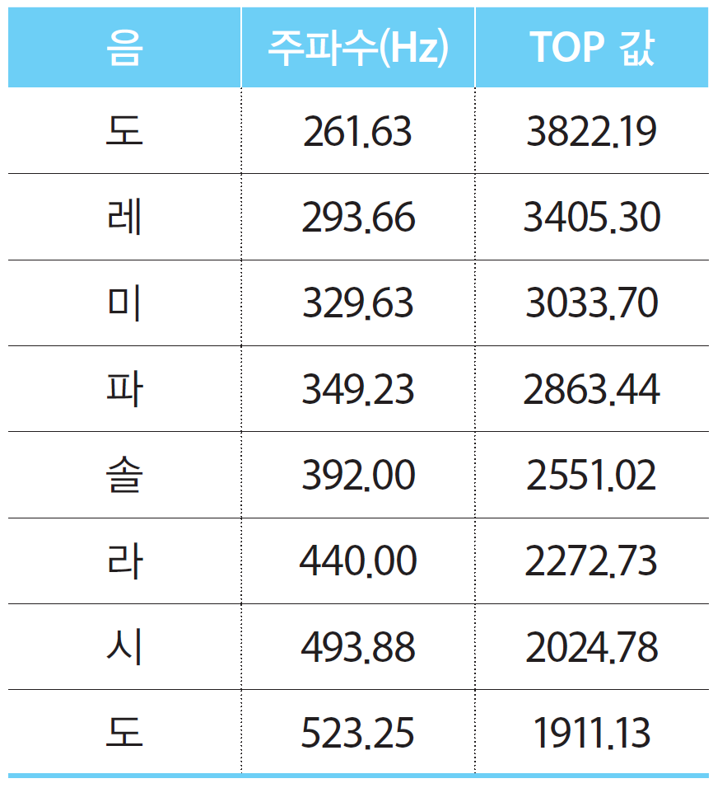
음 이름과 주파수
16MHz 클록, 분주비 8
1번 타이머/카운터

Slide 5
스피커 연결 회로도

Slide 6
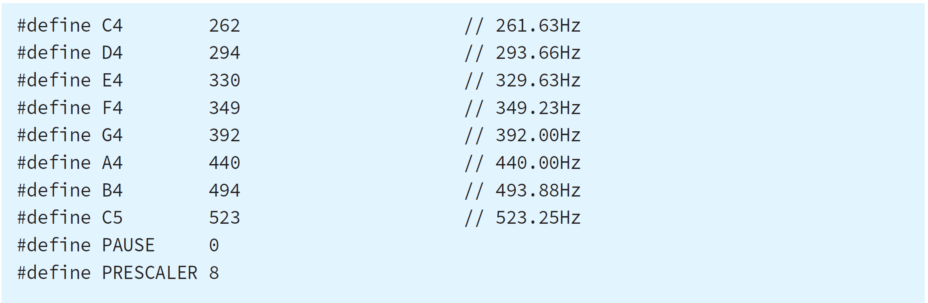
상수 정의

Slide 7
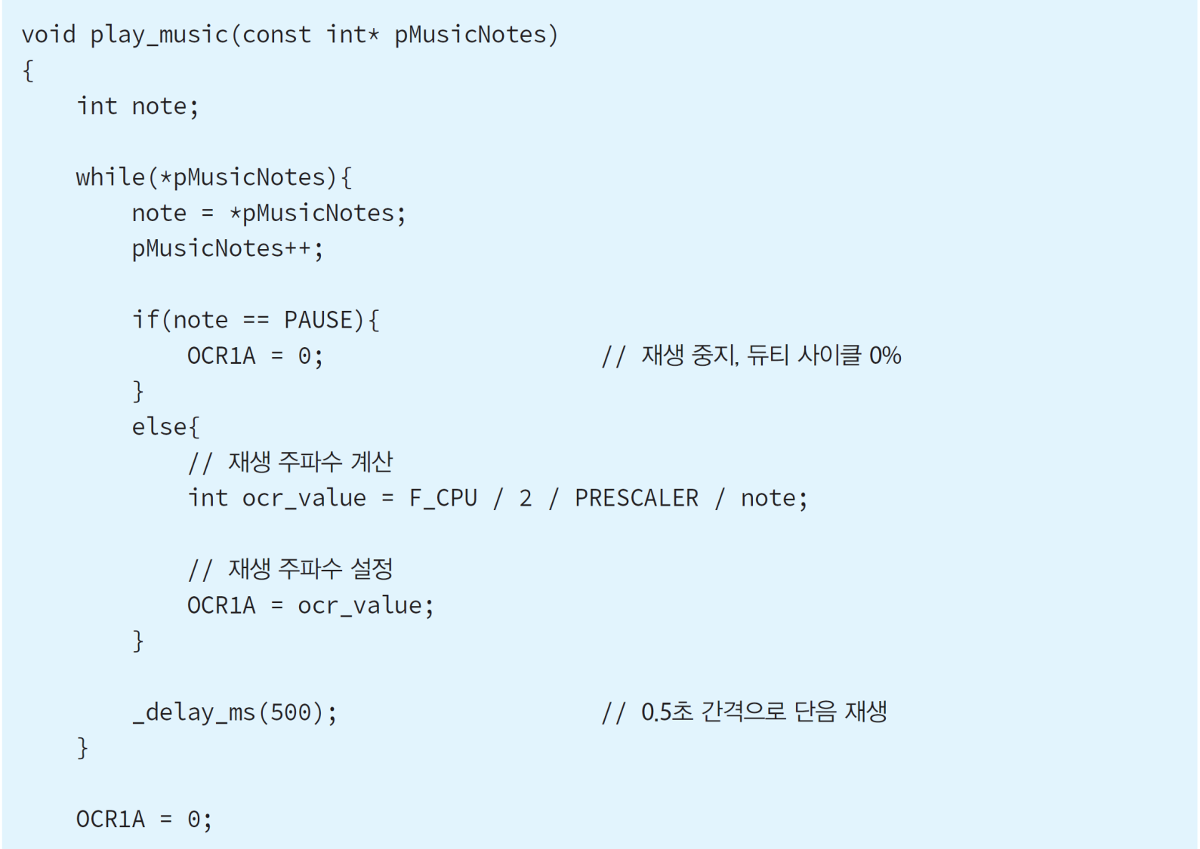
코드 30-1: CTC 모드

Slide 8
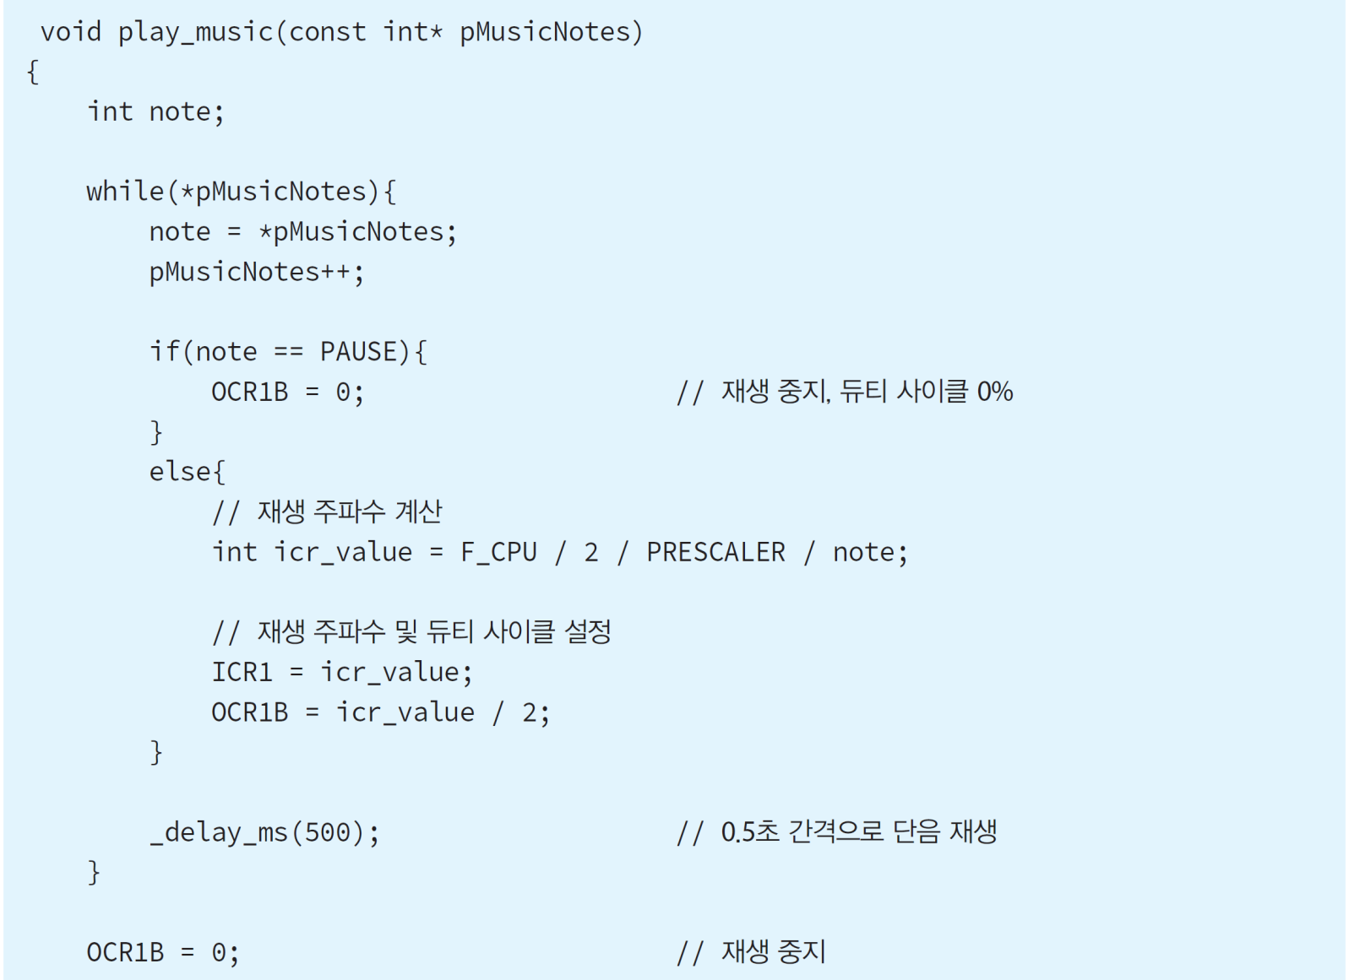
코드 30-2: 위상 및 주파수 교정 모드

Slide 9

Thank you!!

